Slide 1
3-4. 지열 에너지(geothermal energy)
3-4-1. 배경 지식
지구의 내부(지하)로부터 공급되는 열 에너지
재생에너지 중의 하나 (다른 재생 에너지는 바람, 태양, 조력 등)
저렴, 지속가능, 환경 친화적 에너지
대부분 발전에 이용 (우리나라는 냉난방)

Slide 2
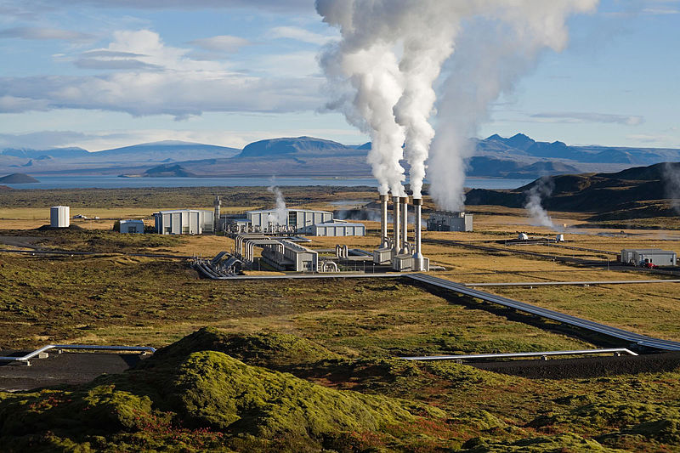
아이슬란드 Nesjavellir 지열 발전소
http://en.wikipedia.org/wiki/Geothermal_energy

Slide 3
3-4-2. 열원
지구 내부에 존재하는 자연 방사능 원소의 붕괴열.
초기 지구형성 당시 수많은 운석충돌에 의한 충격과 압축에 의한 열
지구형성 시 무거운 금속(철, 니켈, 구리 등)이 지구내부로 하강하면서 발생한 열
외핵이 내핵과의 경계 부분에서 고화되면서 내는 잠열.
지구 자전에 의한 암석의 압축 변형으로 인한 열

Slide 4
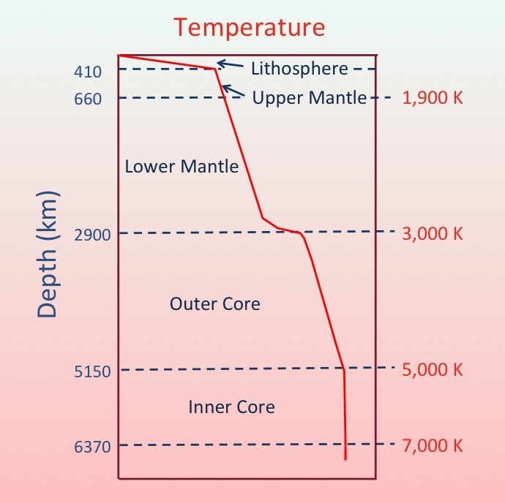
지구 내부의 온도 변화
https://en.wikipedia.org/wiki/Geothermal_gradient#/media/File:Temperature_schematic_of_inner_Earth.jpg

Slide 5
3-4-3. 지열에너지의 이용
지열 발전
지열 지역난방 및 온실
지열 열펌프
온천

Slide 6
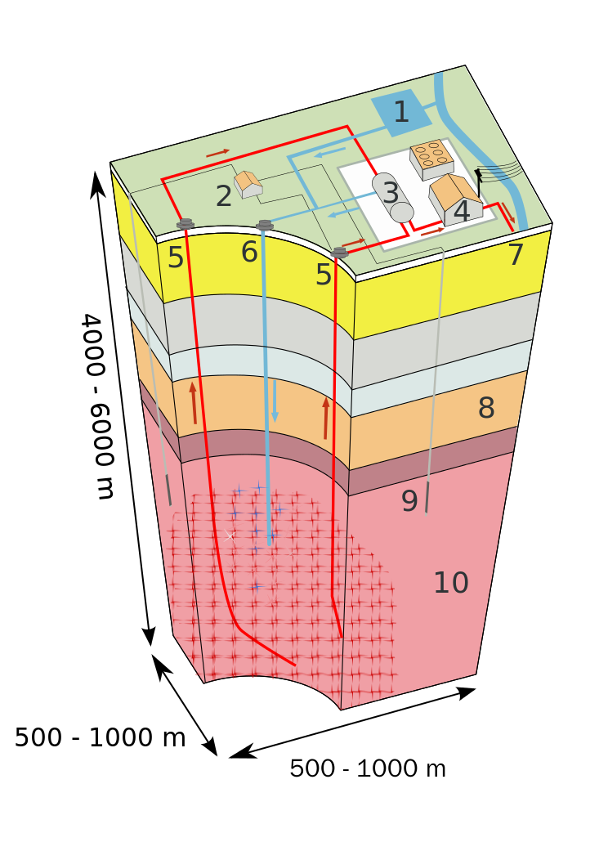
EGS (enhanced geothermal system)
수조
펌프장
열교환기
터빈 시설
회수공
주입공
지역 난방용 열수
다공질 퇴적암
관측공
기반암
https://en.wikipedia.org/wiki/Geothermal_power#/media/File:EGS_diagram.svg

Slide 7
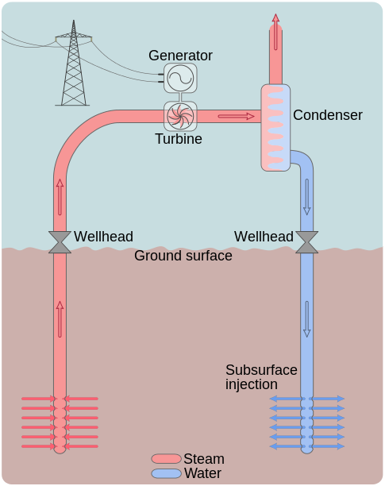
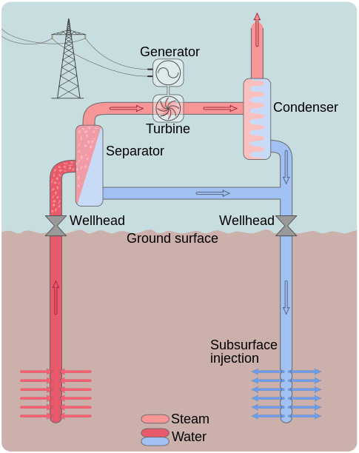
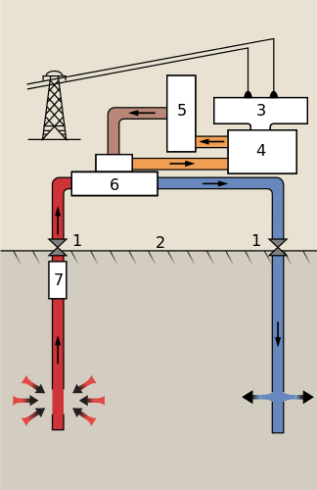
지열 발전 방식
건조 증기 방식
플래쉬증기 방식
바이너리 방식

Slide 8
세계 각국의 지열 발전 능력
https://en.wikipedia.org/wiki/Geothermal_power

Slide 9
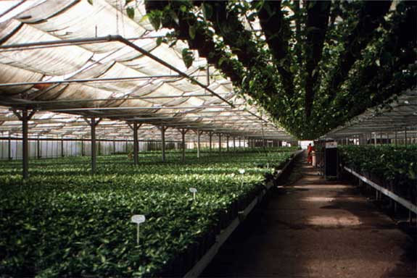
지열을 이용한 난방
미국 뉴멕시코의 지열 난방 온실
http://geothermaleducation.org/GEOpresentation/sld080.htm

Slide 10
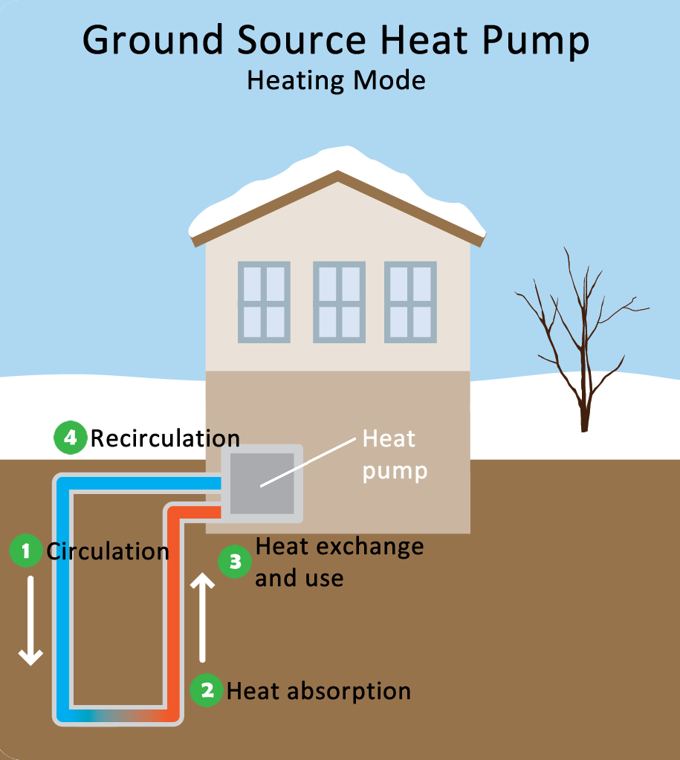
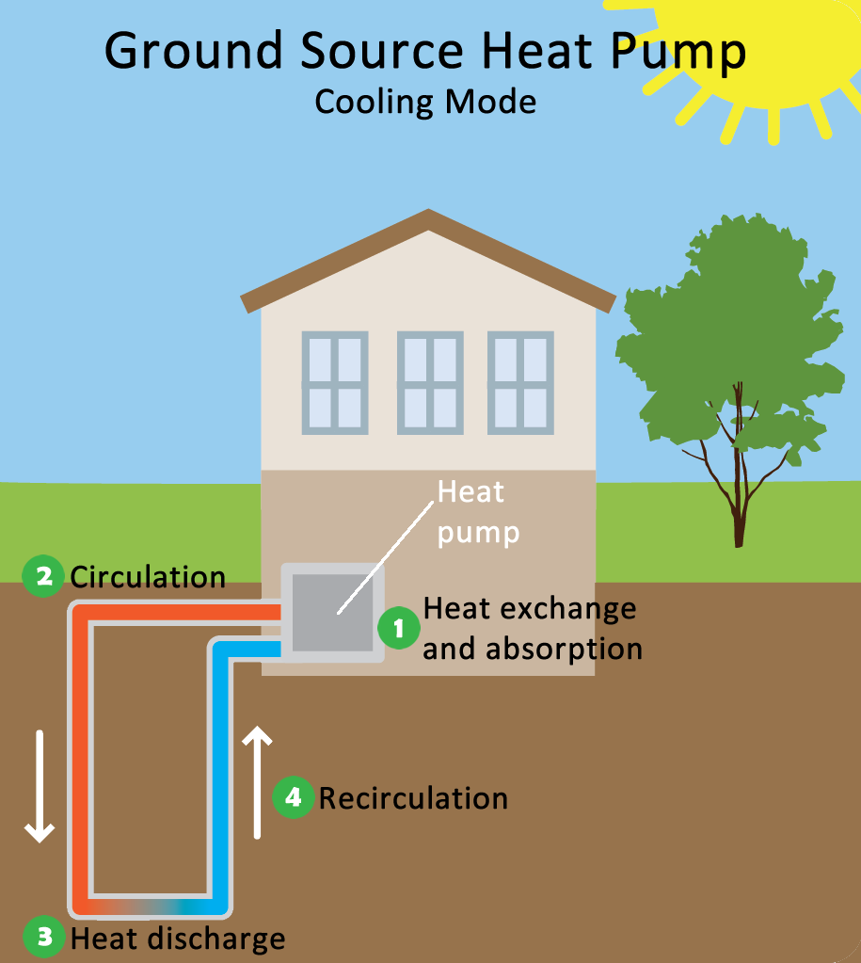
지열 열펌프를 이용한 냉난방
난방
냉방
https://www.epa.gov/rhc/geothermal-heating-and-cooling-technologies

Slide 11
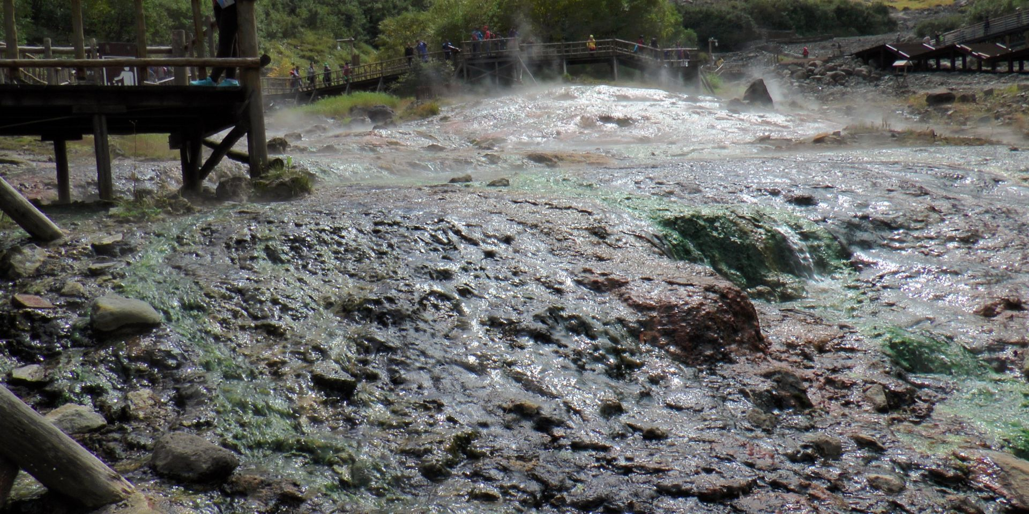
백두산 온천(중국과 북한 경계부근)
https://commons.wikimedia.org/w/index.php?search=hot+spring+korea&title=Special:Search&profile=default&fulltext=1&searchToken=6srj82aogfd525cfy9nbmgdzj#/media/File:%E7%99%BD%E9%A0%AD%E5%B1%B1%E3%83%BB%E6%B8%A9%E6%B3%89_Baekdu_Hot_springs_at_the_border_of_China_%26_N-Korea.JPG

Slide 12
3-4-4. 환경적 영향
온실 가스 배출 감소
약간의 온실 가스 및 유독 가스 배출 가능 (CO₂, H₂S, CH₄, NH₃, Hg, As, B, Sb)
지반 안정성(특히 지반 침하) 및 지표 근처 생태계에 영향

